Slide 1
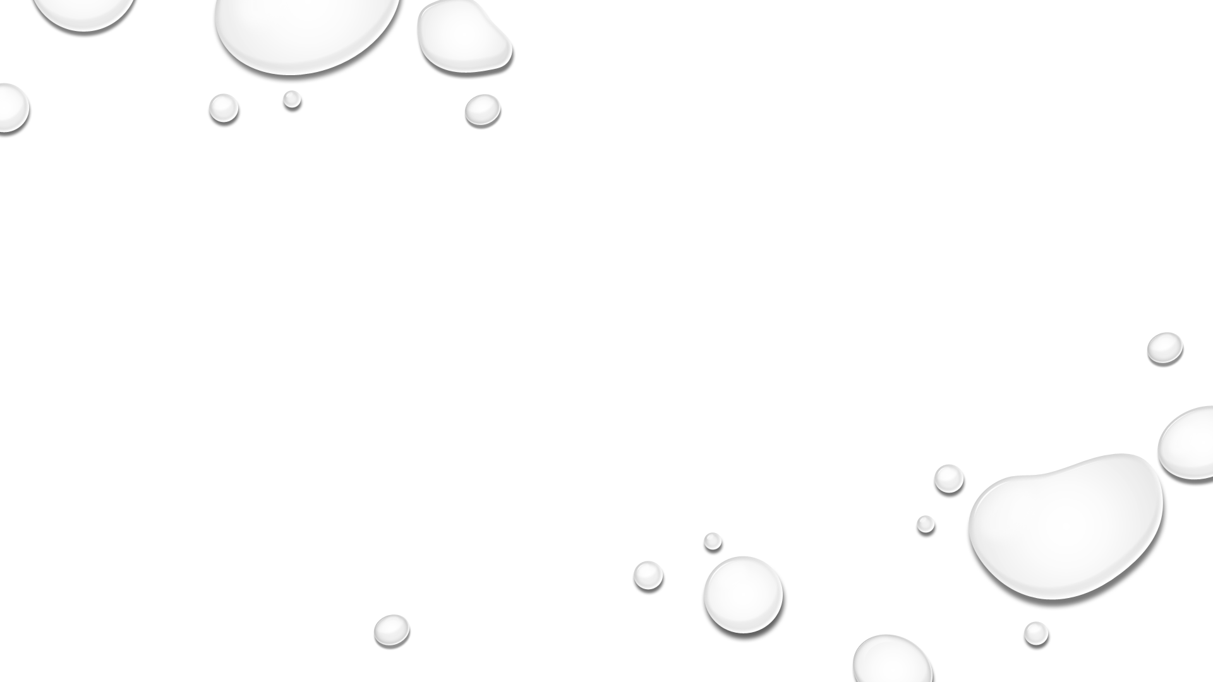
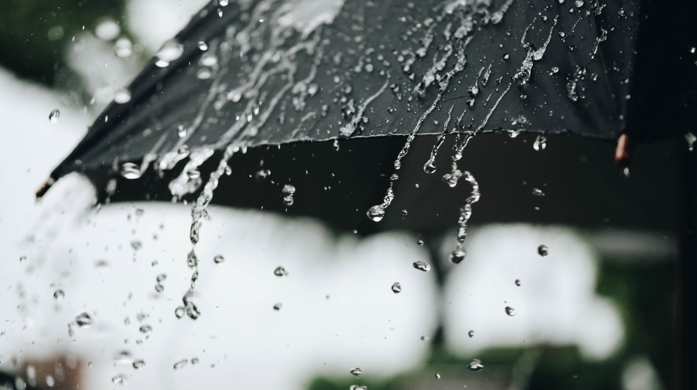
Væskebalancen
Kend din mad

Slide 2
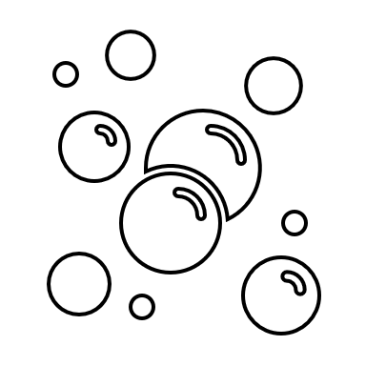
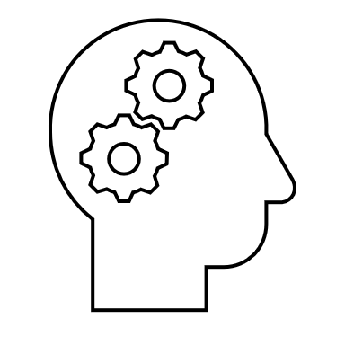
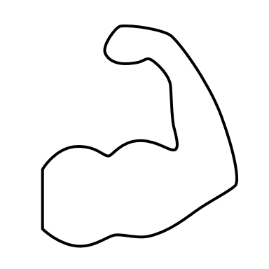
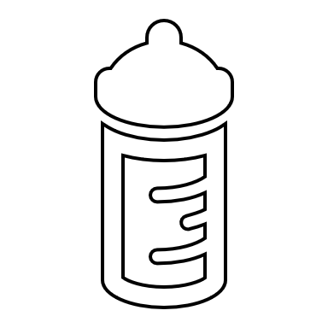
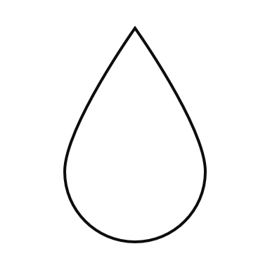


Væskebalance
Produktivitet
Præstationsevne
Ren hud
Mæthed
Fordele ved hydrering
Notes:
Først og fremmest, hvorfor er dette tema om væskebalance vigtigt?
Som vi vil se, består vores krop hovedsageligt af vand, og det er derfor også af afgørende betydning, at vi drikker vand og opretholder vores vanddepoter.
Hvis man generelt ikke drikker nok vand, kommer man hurtigt til at føle sig træt, kommer i dårligt humør og mister koncentrationen i skolen.
Det er heldigvis enormt simpelt for os danskere at få rent vand og dermed drikke nok. Der er faktisk en masse positive effekter forbundet med at drikke nok vand i sin hverdag. Disse fordele er illustreret ovenfor.

Slide 3

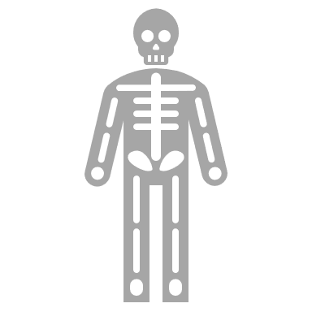
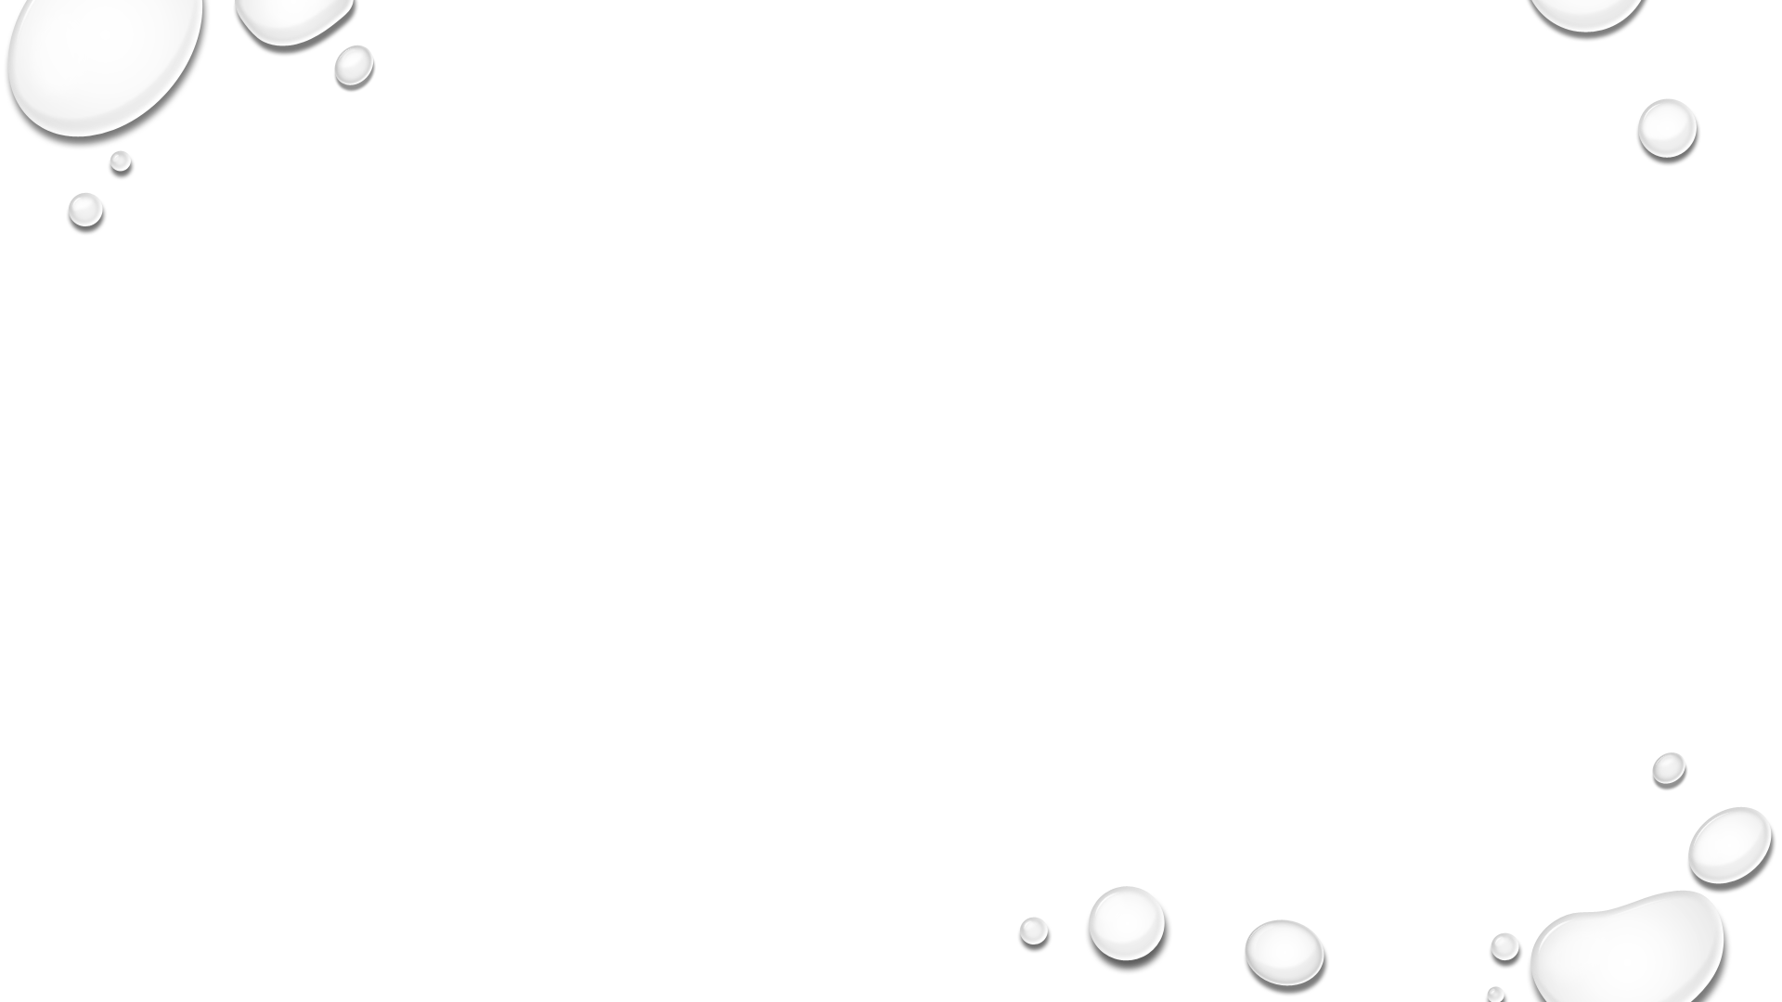
40-75% af din krop består af Vand
Dine muskler har et vandindhold på 75%
Dit fedtvæv indeholder ca. 11% vand
Notes:
Der er store individuelle variationer i kroppens vandindhold, men hos den enkelte person er den totale vandmængde en ret konstant størrelse, som kun er underkastet relativt små variationer, på trods af at vores krop konstant taber og indtager væske.

Slide 4
Hvor befinder vandet sig?
Men også udenom cellerne
Og i vores blod
Plasma
Ekstracellulært
Størstedelen befinder sig i cellerne
Intracellulært
Notes:
40-75% af vores kropsvægt kan virke som en enorm mængde vand. Hvor gemmer det sig?
Intracellulært
Ekstracellulært
Hertil findes også hulrum, som fx i rygmarven (udelades på slide)

Slide 5
Quiz
Hvor mange liter blod har en gennemsnitlig kvinde og mand?
Kvinde 2 L og Mand 3 L
Kvinde 3 L og Mand 4,5 l
Kvinde 4,5 L og mand 6 L
Notes:
Svar 3

Slide 6
Vores krop vil opretholde væskebalance
H₂O
H₂O
H₂O
H₂O
H₂O
H₂O
H₂O
H₂O
H₂O
Plasma
Intracellulært
Ekstracellulært
Notes:
Vores krop vil gerne opretholde balance i disse væskekoncentrationer. Derfor sker der en konstant udveksling imellem vandet inden i og uden for cellen henover cellemembranen.

Slide 7
Der findes elektrolytter inden i og uden for cellen
Koncentrationen af disse skal også opretholdes
De gør det fx. muligt at lede et elektrisk signal
Na⁺
Na⁺
K⁺
H₂O
H₂O
H₂O
K⁺
H₂O
H₂O
H₂O
H₂O
H₂O
Vand bevæger sig fra høj til lav vandkoncentration
(diffusion)
Notes:
Vurder hvor meget I vil gå i dybden med dette afhængig af niveau.
Cellemembranen er permeabel over for vand, dvs. at vand frit kan vandre frem og tilbage. Både den intracellulære og ekstracellulære væske indeholder imidlertid elektrolytter og andre opløste stoffer (Natrium og kalium fremhæves her). Cellemembranen er selektiv permeabel for elektrolytter, og der findes derfor en større natriumkoncentration ekstracellulært, og modsat større kaliumkoncentration intracellulært.
Diffusionen af vand henover cellemembranen er afhængig af den osmotiske koncentrations forskel mellem den intracellulære og ekstracellulære væske.
Eksempel på diffusion af væske: Det er en varm sommerdag, hvilket medfører øget svedproduktion og fordampning af vand fra lungerne (ventilationen) og hudoverfladen. Dette vandtab medfører en lavere koncentration af vand ekstracellurlært, hvilket medfører en passiv transport af vand fra den intracellulære til en ekstracellulære væske. Bliver svedtabet stort vil der dog ske fald i plasmavolumen, hvis ikke der kompenseres med væskeindtag
Elektrolytterne i vores krop hjælper med at opretholde homeostase. Desuden er de altafgørende for aktionspotentialet (og dermed musklerne). De hjælper med at lede det elektriske signal. Vi vil ikke gå i dybden med dette, men hvis du har introduceret eleverne for det tidligere, så kan du passende repetere det med dem.

Slide 8
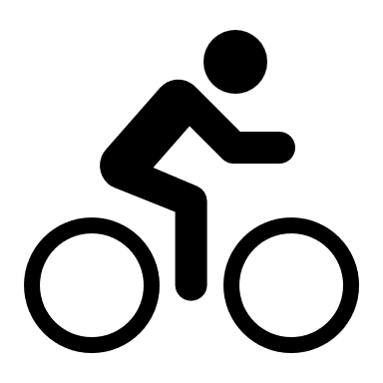
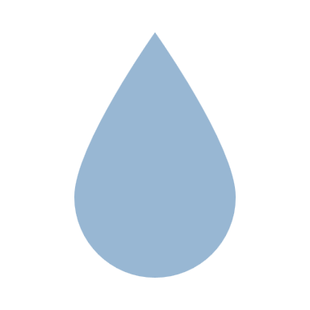
I kroppen
Uden for kroppen
Øget diffusion af vand
Na⁺
Na⁺
H₂O
H₂O
K⁺
H₂O
K⁺
H₂O
H₂O
H₂O
Intracellulært
Ekstracellulært
Notes:
I varme omgivelser og/eller under hårdt arbejde vil vandtabet forstærkes fra den ekstracellulære væske, pga. stor svedsekretion. Eftersom sved indeholder mindre salt end den ekstracellulære væske, vil koncentrationen af salt (Natrium) stige i den ekstracellulære væske. Dette betyder, at kroppen sætter gang i en øget diffusion af vand til at genoprette balancen i den ekstracellulære væske. Dette sker både fra plasmaet i blodet og den intracellulære væske.
Denne mekanisme er illustreret ovenfor. Gennnemgå den grundigt i stepvis.

Slide 9

Så hvorfor drikker vi vand..?
Vi drikker vand for at opretholde vand- og saltkoncentrationerne i vores krop således, at vores celler fungerer som de skal
Tørstig?
  Trangen til væskeindtagelse styres faktisk af den osmotiske koncentration i blodet. Ændring i den osmotiske koncentration registreres i vores hjerne.
  Falder kroppens vandindhold med 1-2%, vil vi derfor opleve en kraftig tørstfornemmelse

Slide 10
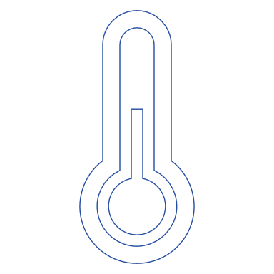
Hvorfor sveder vi?
Sved er kroppens forsvar mod temperaturstigning
Når sved ligger på huden, vil den fordampe
Dette afkøler huden og nedsætter på sigt svedproduktionen og dermed væsketabet (grundet mindre temperaturstigning)
Drypper sveden af huden, vil du ikke få den afkølende effekt
Notes:
Udskillelsen af vand sker ikke udelukkende fra sved, men også fra lunger, tarmkanal og vores urin.
Sved er imidlertid den mest påvirkelige, når det kommer til aktivitetsniveau og omgivelserne (kulde/varme tørke/fugtighed).

Slide 11
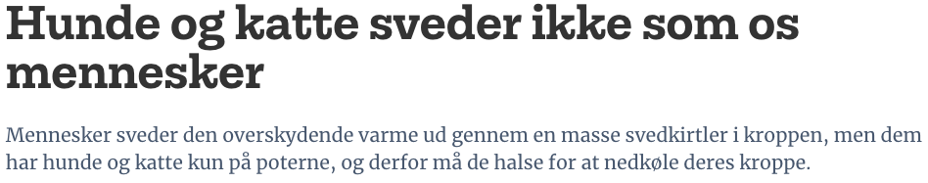
Hvad sker der hvis man ikke kan svede?
Kilde: Samvirke.dk
Kilde: Fiann Paul, Tedx Talk
Notes:
Hunde katte og mange andre pattedyr sveder ikke ligesom os mennesker. De skal dog stadig termoregulere for ikke at overophede. Derfor ånder (særligt hunde) hurtigt ind og ud (kaldt halse) med åben mund. Dette får vandet på tungen til at fordampe og dermed afkøle kroppen. Disse dyr er i større fare for at dehydrere end mennesker, fordi de ikke kan termoregulere lige så effektivt.
En af de helt store fordele for os mennesker og helt store ulemper for mange dyr i Afrika er evnen til at svede.
Udholdenhedsjagt er måske det bedste eksempel, vi har. Mennesket løber måske nok ikke hurtigt, men er utroligt udholdende sammenlignet med disse dyr. Vi kan derfor fange disse dyr ved at jagte dem i en kombination af gang og løb, indtil de bliver udtrættet. De udtrættes pga. deres ringe evne til at komme af med den varme, deres muskler producerer. De har ikke andet valg end at sætte farten ned og halse så meget, de kan.

Slide 12
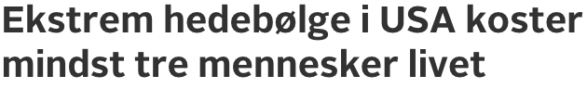
Hvad sker der hvis vi ikke drikker nok vand?
Ekstrem dehydrering kan medførere overophedning
Ekstrabladet.dk
Notes:
Særligt når vi kombinerer træning med et varmt klima, er vi i risiko for at blive dehydreret, hvilket potentielt kan få fatale følger…

Slide 13
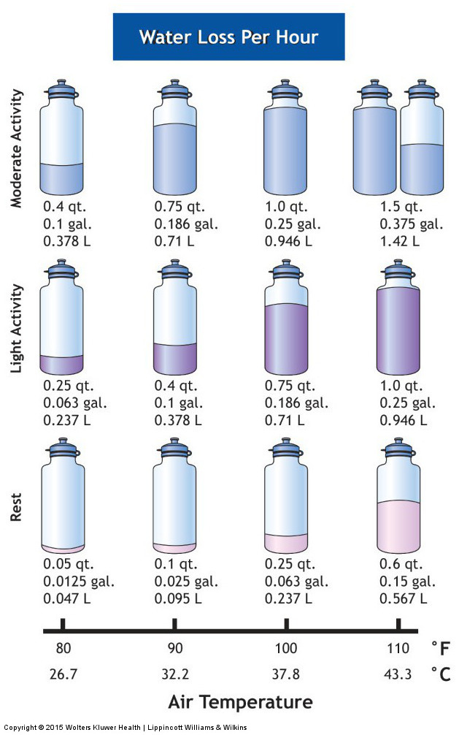
Dehydrering
Det anbefales, at man ikke taber mere end 2% af sin kropsvægt under fysisk aktivitet, eftersom det kan have konsekvenser for fysisk præstation og koncentrationsevne
Vejer du 60 kg svarer 2% dehydrering til 1,2 L vandtab
Notes:
Dehydrering: Kroppens tab af vand til et stadie som medfører, at kroppen ikke længere fungerer optimalt.
Med udgangspunkt i slide:
På varme dage eller dage hvor du dyrker meget aktivitet, skal du være opmærksom på, at få nok vand.
Hvilke konsekvenser har dehydrering?
Hvor meget vand taber vi i hvile og under træning + vigtigheden af varme for vandtabet.

Slide 14
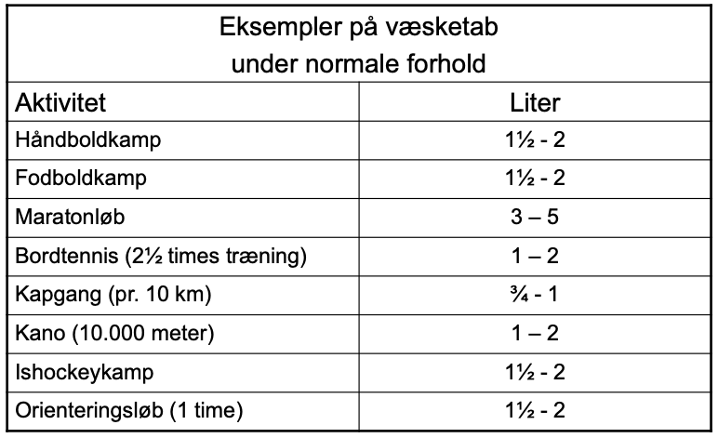
Notes:
Eksempler på væsketab under forskellig aktivitet

Slide 15
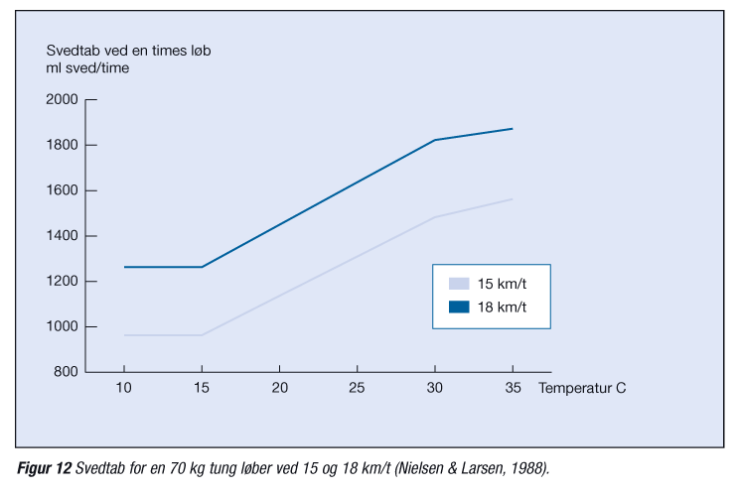
Væsketab og træningsintensitet
Notes:
Eksempel på, hvordan intensiteten har betydning for svedtabet, samt på forskellen på svedtab under forskellige temperaturer.

Slide 16
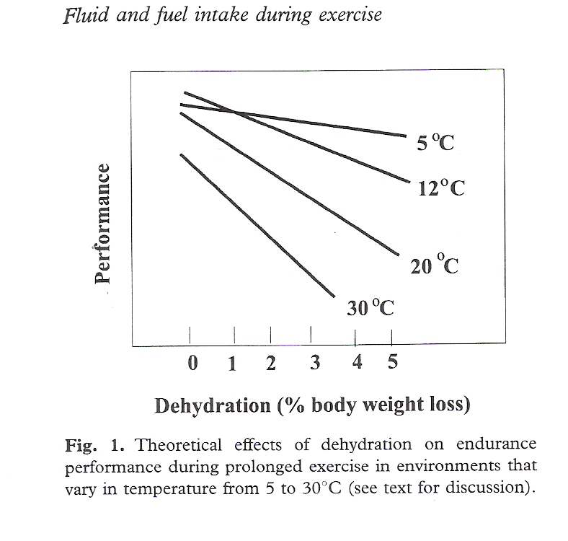
Coyle EF, J sports sci 2004
Notes:
Det er vigtigt at forstå, at temperaturen vi befinder os i, har stor betydning for, hvor store konsekvenser der følger med dehydrering.
Ovenfor ses en teoretisk illustration af, hvordan dehydrering påvirker den fysiske præstationsevne under forskellige temperaturer.
Op ad y-aksen ser vi performance. Ud ad x-aksen ser vi graden af dehydrering.
Det som vi tydeligt kan se er, at hvis man oplever dehydrering i en temperatur af 5 eller 12 grader, har det langt fra de samme konsekvenser, som dehydrering i 30 grader. Årsagen hertil er, at kroppen lettere overopheder, når temperaturen uden for kroppen er høj. Det er altså sværere for kroppen at komme af med varmen, når man bevæger sig i høj temperatur.

Slide 17

Hvad er det, der sker under dehydrering?
Kroppen bliver mere stresset
Leveringen af blod
Svedproduktion
Kropstemperatur
Præstationsevne
Vi taber plasma
Mindre blodvolumen
= Hjertet skal slå hurtigere
for at få den samme mængde blod
ud til de arbejdende muskler
= Sved
Blodet indeholder vand
= Plasma
Notes:
Når det er meget varmt, eller når vi dyrker længerevarende aktivitet/arbejde/træning, stiger vores svedproduktion.
Svedproduktionen leder til et tab af plasma(vand) fra blodet, og dette betyder, at den samlede blodvolumen (blodmængde) vil falde.
Hvad sker der, når blodvolumen falder? Så skal hjertet slå hurtigere for fortsat at forsyne kroppen med ilt.
Dette medfører øget stress på kroppen, og i takt med at blodvolumen gradvist falder yderligere, falder leveringen af blod og dermed ilt til de arbejdende muskler. Når der ikke leveres tilstrækkeligt med ilt til musklerne, har det konsekvenser for præstationsevnen. Samtidig med dette nedsættes evnen til at svede, fordi der ikke kommer så meget blod til huden. Husk på, at svedproduktionen hjælper kroppen med at afkøle. Hvis kroppen derfor ikke kan svede, vil kropstemperaturen stige og i værste fald overophede, hvilket har konsekvenser for præstationsevnen.

Slide 18
Hvordan undgår vi at blive dehydreret, og hvad gør vi, hvis det sker?
Kilde: Fødevarestyrelsen 2015
Notes:
Nr. 18: Drik vand
Kroppen har brug for vand for at fungere optimalt.
Vand dækker dit væskebehov uden at bidrage med unødvendige kalorier.
Når du drikker vand i stedet for drikke med tilsat sukker eller alkohol, er det nemmere at nå eller opretholde en sund vægt.
Kilde: Fødevarestyrelsen 2015

Slide 19
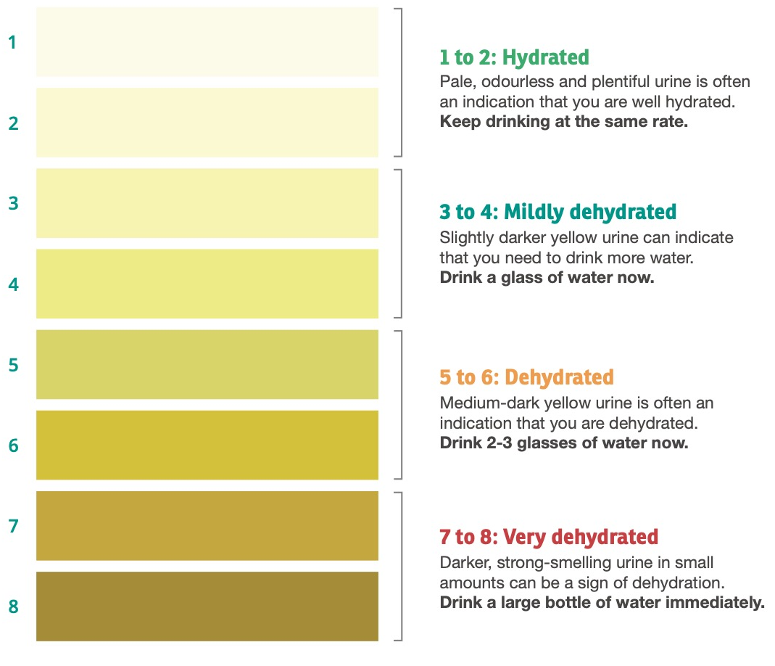
Før under efter
Træning
Du skal sikre dig, at du er
velhydreret
Afhænger af din træning
Få genoprettet din
væskebalance
Evaluer din hydreringsstatus:
Check farven på din urin
Du skal kompensere for dit
svedtab
Du kan maksimalt optage
1 liter pr. time
Kroppen udligner et
væskeunderskud langsomt
Din tørstfølelse halter bagefter,
når du træner - drik derfor
små mængder hyppigt
Drik derfor små mængder
hyppigt. Store mængder vil
blot udskilles hurtigt.
Healthdirect.gov.au
Notes:
Indhentet fra læsematerialet:
Før træning: For at præstere optimalt skal du være i væskebalance, inden du går i gang med træningen. Der går ca. 40 minutter, fra du har drukket vand, til det påvirker pulsen. Så er du dehydreret, når du starter træningen/konkurrencen, vil præstationsevnen være forringet fra start, selvom du starter med at drikke straks træningen/konkurrencen begynder.
En vigtig huskeregel er, at du altid skal drikke så meget, at din urin har en lys gul og klar farve, inden du starter den fysiske aktivitet. Drik jævnt i det sidste halve døgn op til træning. Drikker du meget den sidste time inden aktivitet, kan kroppen ikke nå at komme af med et eventuelt overskud, og din træning vil så blive forstyrret af toiletbesøg.
Under træning: Det er vigtigt, at du drikker i løbet af fysisk aktivitet for at undgå dehydrering, som vil få pulsen og kropstemperaturen til at stige så meget, at det forringer præstationsevnen. Optimalt set skal du indtage væske i en hastighed og mængde, så du kompenserer for svedtabet. Under hård træning kan du maksimalt optage omkring 1 liter væske pr. time. Så selvom dit væsketab er stort, er der en øvre grænse for, hvor meget du bør drikke. Drikker du mere, vil det blive liggende i maven. Din følelse af tørst er en dårlig indikator for, hvornår du har behov for væske. Det skyldes, at din tørstfølelse ”halter bagefter” dit væskebehov. Det er derfor en god idé, at du drikker inden, du føler tørst, og at du drikker mere, end du føler behov for.
Efter træning: Når du er færdig med din træning, er det vigtigt, at du får genoprettet kroppens væskebalance. Kroppen er ikke særlig hurtig til at udligne et væskeunderskud. Hvis du har et væskeunderskud på 1 liter og drikker 1 liter væske i løbet af 15 minutter, vil din urin være lys. Det betyder dog ikke, at du er i væskebalance, men blot at kroppen ikke har været i stand til at holde på væsken. For at komme i balance skal du som en tommelfingerregel drikke 50 procent mere end dit aktuelle tab under træningen (forudsat, at du ikke har drukket under din træning).

Slide 20
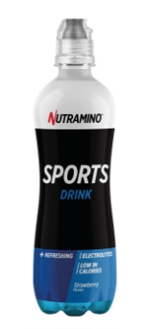
Hvad er meningen med sportsdrikke?
Nutramino.com
Notes:
Mange sportsdrik produkter har flere ting til fælles. De er dyre kommercielle produkter, som sælges til forbrugeren pga. deres ”store effekt” på træning.
Hvad indeholder de?
Vand
Salte (elektrolytter)
Sukker (afhængig af om det er Zero eller ej)
Hvad kan de?
Først og fremmest er det vigtigt at forstå, at du nemt kan lave en lignende drik selv ved hjælp af vand, bordsalt og druesukker (1L vand, 1-2 gram bordsalt, 50 g druesukker)
Indtagelsen af elektrolytter kan hjælpe til at bevare saltbalancen i blodet og give større lyst til at drikke.
Indtagelsen af kulhydrat under træning kan hjælpe med at opretholde glykogendepoterne og blodsukkeret under et langvarigt træningspas
Hvornår kan de være anvendelige?
Ved langvarig kontinuerlig træning på over 60 min (hvis træningen er hård) kan man med fordel indtage en drik med elektrolytter og glukose.
Altså, vil der ved træning, der varer under en time, eller træning, der er af moderat intensitet ikke være det samme behov for en sådan drik.
Hvornår er de ikke anvendelige?
Fodboldtræning i almindeligt vejr
Træning i fitness med varighed på +2 timer (svedraten er betydeligt lavere ved styrketræning end ved ren udholdenhedstræning)
2 timer foran computeren
En løbetur på 10 km.
Ophavsret: Med tilladelse fra Nutramino

Slide 21

YRBS-dataene fra 2015 afslører endnu en gang, at drenge er mere tilbøjelige til at forbruge sportsdrikke. Unge med større fysisk aktivitet var mere tilbøjelige til at forbruge sportsdrikke dagligt sammenlignet med teenagere, der var mindre fysisk aktive.
Det var bekymrende at børn og unge, der kiggede på mere end 2 timers tv dagligt med større sandsynlighed drak sportsdrikke, hvilket bekræfter en foruroligende afspejling af sammenhængen mellem tv-visning, kommercielle reklamer og fedme.
Mens indtaget af sodavand er faldet, sandsynligvis på grund af en national kampagne for at reducere forbruget af denne sukkerholdige drikke, får sportsdrikke relativt lidt fordømmelse på grund af deres opfattede sundhed og tilknytning til eliteatleter og rollemodeller.
AAP siger konsekvent, at vand er det bedre valg til rehydrering, og at børn og unge generelt ikke har brug for supplerende elektrolytudskiftning. Børnelæger bør diskutere AAP's rehydreringsanbefalinger med patienter og forældre med det formål at begrænse forbruget af sportsdrink.
Notes:
Ovenstående er et uddrag fra en amerikansk rapport omkring børn og unges forbrug af sportsdrikke, som præsenteret på tidligere slide.
Lad eleverne læse teksten på PowerPoint, og lad dem derefter diskutere 1) Hvorfor de tror, at disse drikke er så populære og 2) om de selv bruger dem?

Slide 22
Øvelse
Hvor meget vand taber du under aktivitet?
I skal nu forsøge at måle jeres svedtab efter træning på den mest simple måde: vejning før og efter træning.
Notes:
Eleverne skal nu se hvor meget vand de taber efter træning.
Som lærer bestemmer du selv, hvad eleverne skal lave i denne øvelse.
Kriterierne er blot moderat til hård aktivitet, som kan udføres i 45 min eller mere. Det kan eksempelvis være: Løb, cykling, fodbold eller anden aktivitet, som I nemt kan tilgå. Du kan også sætte dem til at lave forskellige typer aktivitet.
Udvælg herefter nogle elever, som skal vejes før og efter aktiviteten. Vejningen skal helst foretages i minimalt tøj, eftersom sveden kan sætte sig i tøjet.
Du kan med fordel udvælge nogle af lille kropsstørrelse og stor kropsstørrelse, så de kan sammenlignes.
Hertil kan én fra hver gruppe dyrke aktivitet med en tyk trøje på og en anden med almindeligt sportstøj på (for at forcere et svedtab og se indvirkningen af varme).
Efter aktivet og vejning:
Skal eleverne udregne svedtabet
Hvor stort et tab er dette af personens totale vægt?
Tror I dette tab vil påvirke den fysiske og psykiske præstation?
Hvor stor forskel er der mellem personerne? Aktiviteterne? Med eller uden trøje?
Hvad kan forklare forskellene?

